Slide 1
Курсовая работа на тему «Автобусный парк» (6 вариант)
Парфенов Никита Андрианович Итк-301

Slide 2
Задача:
Требуется разработать программную систему, предназначенную для диспетчера автобусного парка. Такая система должна обеспечивать хранение сведений о водителях, о маршрутах и характеристиках автобусов.

Slide 3
Задача:
Разработка базы данных
Реализация ролей пользователей в приложении
Возможность редактировать коллекции
Отчетность

Slide 4



Используемое ПО

Slide 5




Используемые технологии

Slide 6
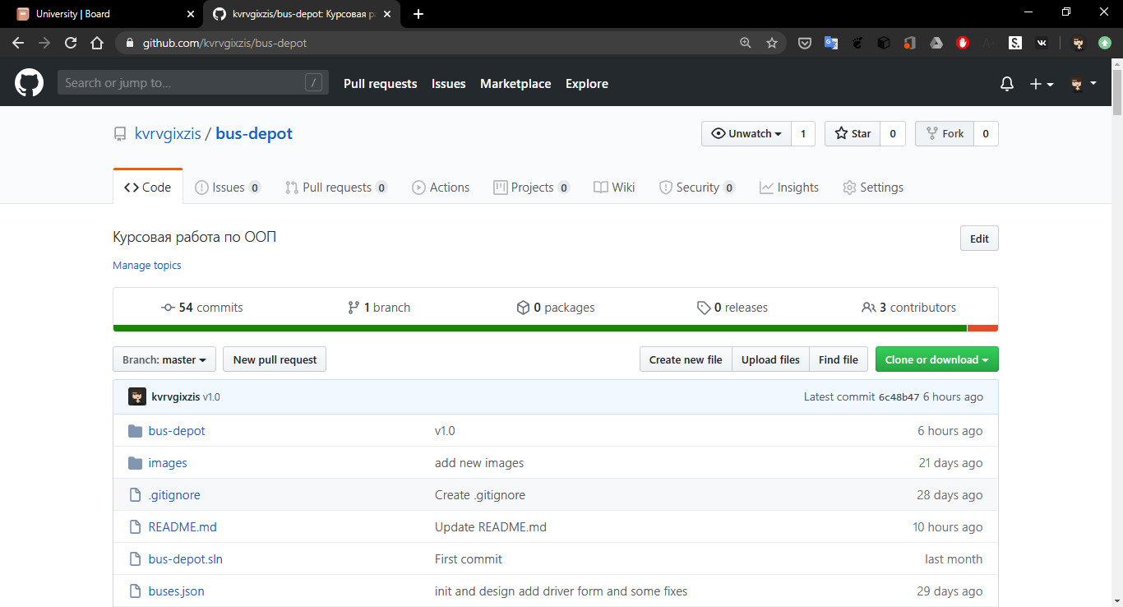
Репозиторий проекта

Slide 7
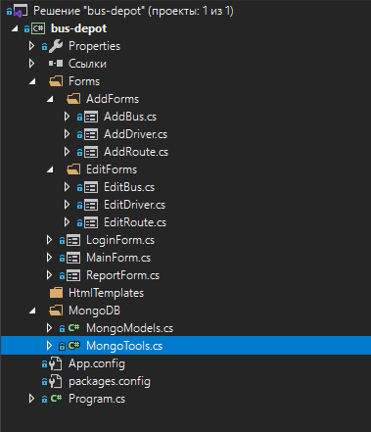
Структура проекта

Slide 8
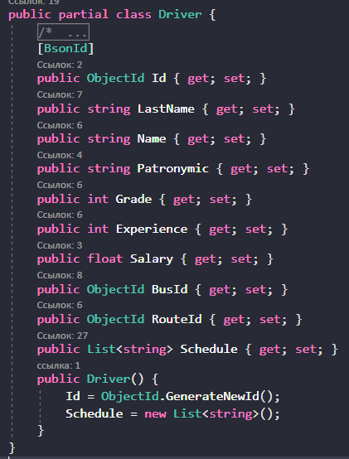
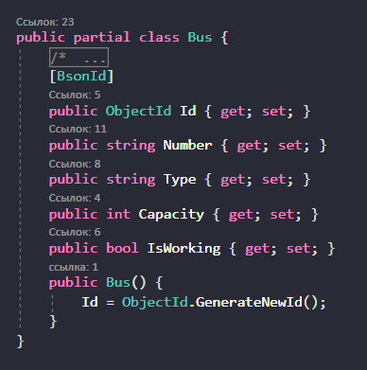
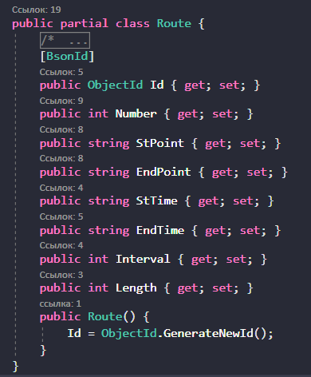
Модели базы данных в виде классов

Slide 9
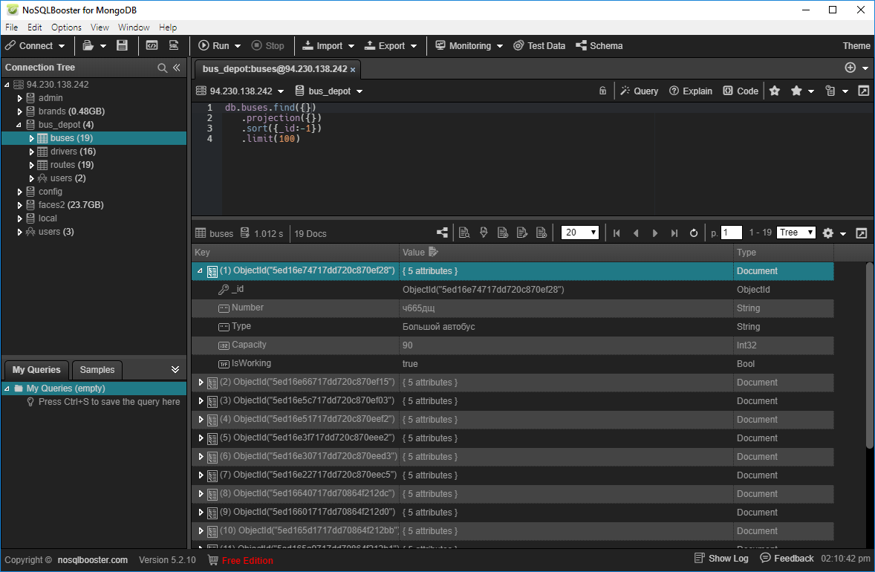
Интерфейс базы данных в NoSQLBooster

Slide 10
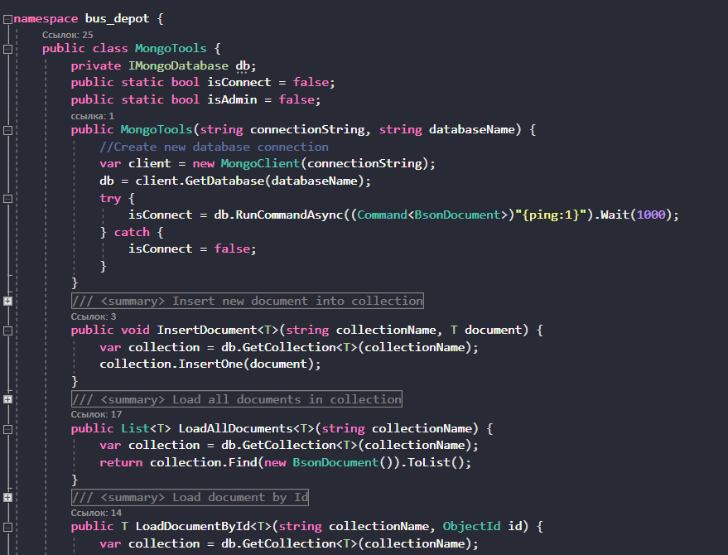
Интерфейс взаимодействия в виде класса

Slide 11
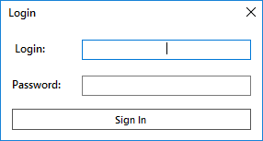
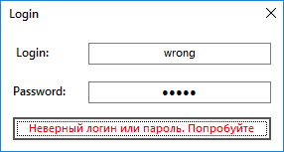
Подключение с проверкой пароля

Slide 12
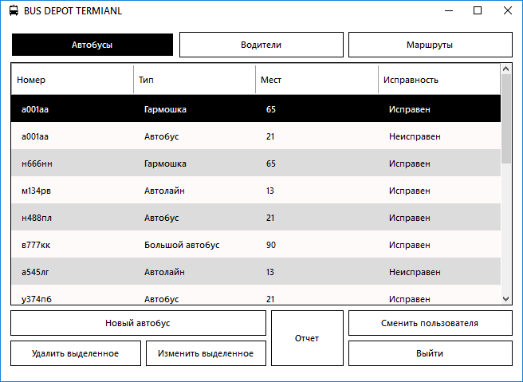
Главный экран с адаптивным интерфейсом

Slide 13
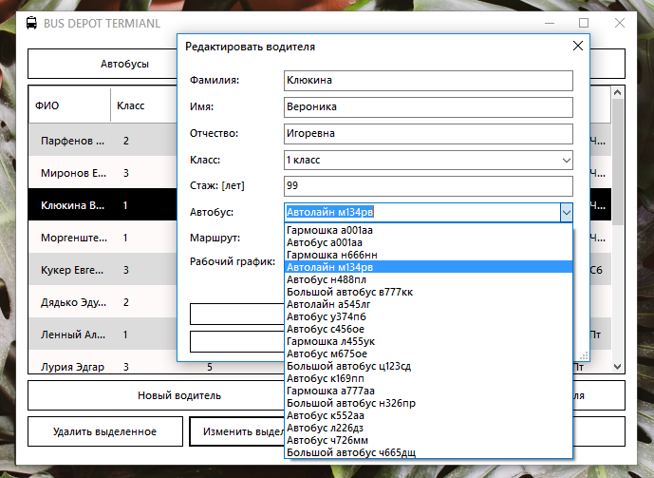
Интерфейс добавления/редактирование документов

Slide 14
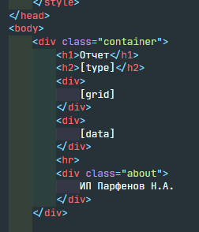
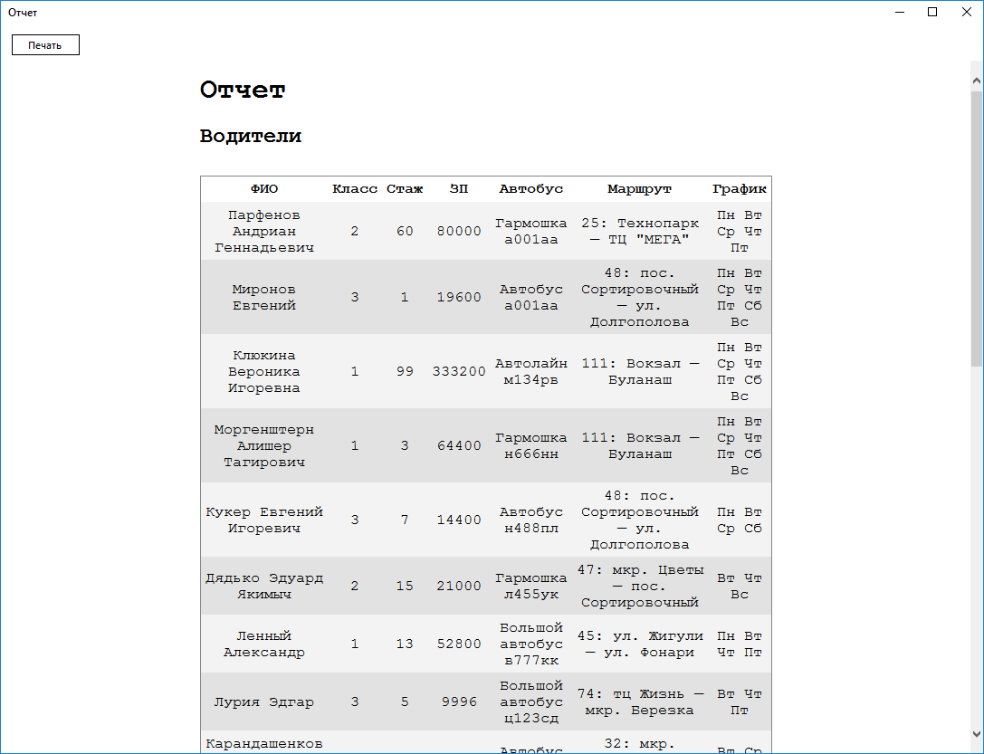
Шаблон HTML отчета

Slide 15
Перейдем к коду ☺

